Slide 1
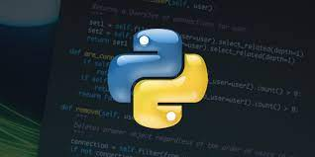
PYTHON EĞİTİM KAMPI
2.GÜN

Slide 2
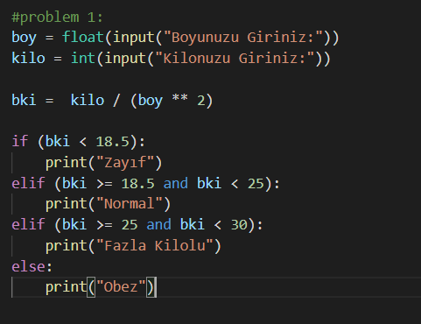
çözümler

Slide 3
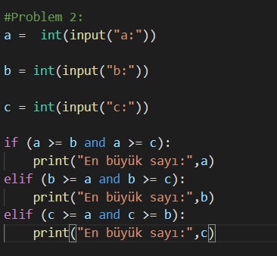
çözümler

Slide 4

çözümler
Problem 2 alternatif çözüm:

Slide 5
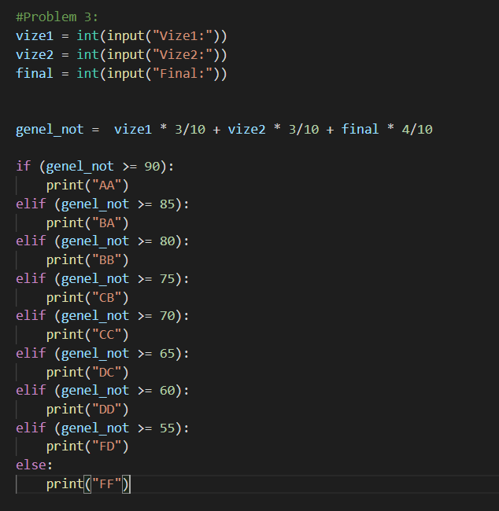
çözümler

Slide 6
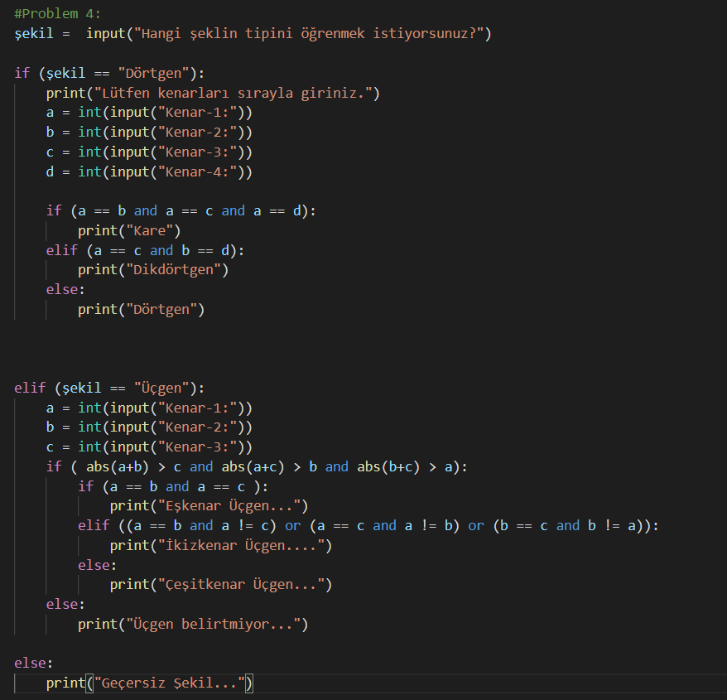
çözümler

Slide 7
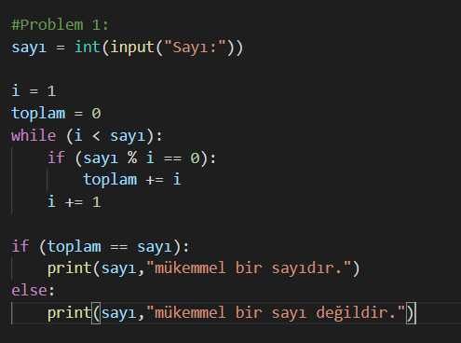
Çözümler

Slide 8
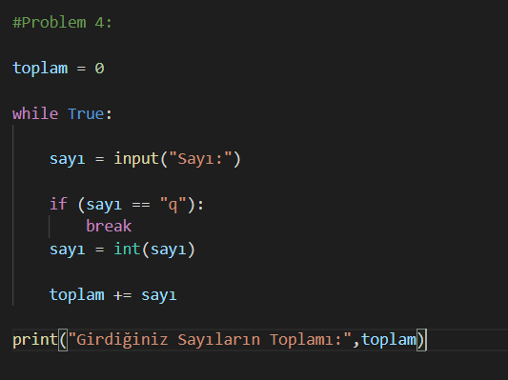
Çözümler

Slide 9
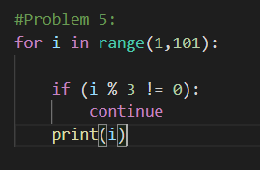
Çözümler

Slide 10

Çözümler

Slide 11
METODLAR
Şimdiye kadar Pythonda kullanabildiğimiz bir çok veri tipi gördük ve bazı veritipleri üzerinde bu veritiplerinin metodlarını kullandık. Aslında bu veritiplerin oluşturulan her bir değişken Pythonda obje( object) olarak düşünülür

Slide 12
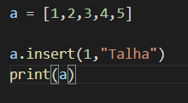
Metodlar

Slide 13

metodlar
Herhangi bir metodun ne işe yaradığını unutursak eğer help yardımı ile öğrenebiliriz.

Slide 14
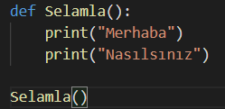
FONKSİYONLAR
Fonksiyonlar programlamada belli işlevleri olan ve tekrar tekrar kullandığımız yapılardır.
print() bir fonksiyondur.

Slide 15

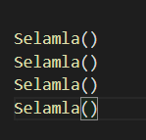
FONKSİYONLAR

Slide 16
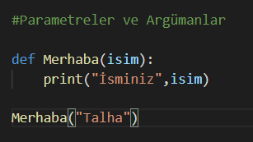
FONKSİYONLAR

Slide 17
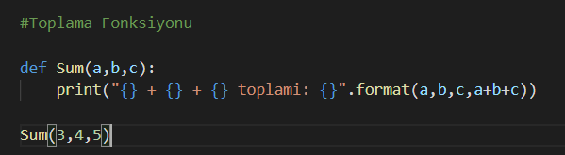
FONKSİYONLAR

Slide 18
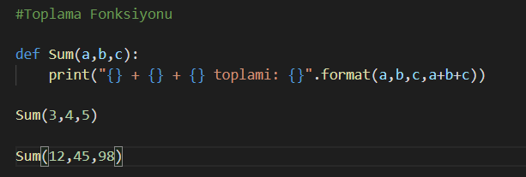

Slide 19
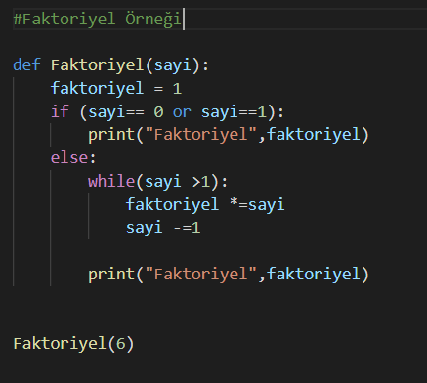
Örnek

Slide 20
RETURN
return ifadesi fonksiyonun işlemi bittikten sonra çağrıldığı yere değer döndürmesi anlamı taşır.
Böylelikle, fonksiyonda aldığımız değeri bir değişkende depolayabilir ve değeri programın başka yerlerinde kullanabiliriz.

Slide 21
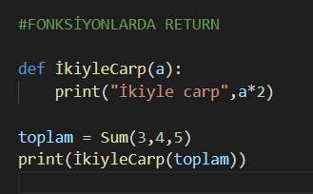
RETURN

Slide 22
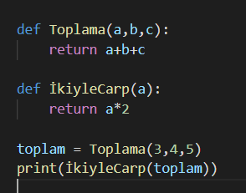
RETURN

Slide 23
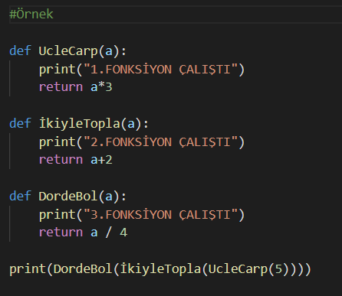
RETURN

Slide 24
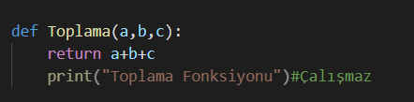
Return

Slide 25
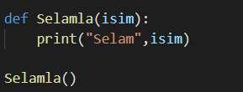
Parametre ve Argümanlar

Slide 26
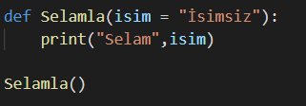
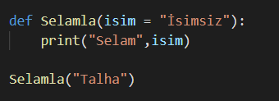
Parametre ve Argümanlar

Slide 27
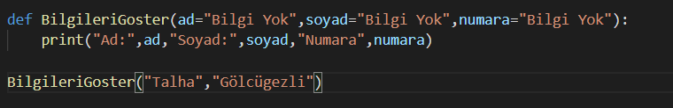
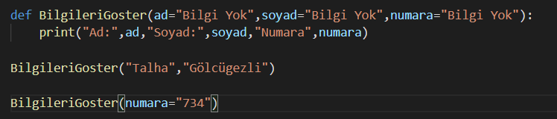
Parametre ve Argümanlar

Slide 28
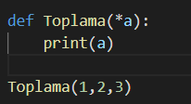
Parametre ve Argümanlar (ESNEK SAYILAR)

Slide 29
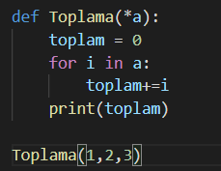
Parametre ve Argümanlar

Slide 30
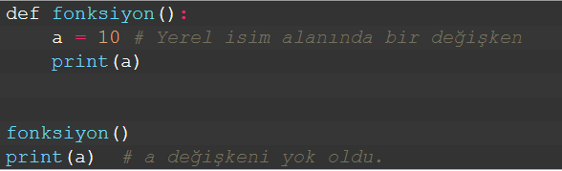
GLOBAL VE YEREL DEĞİŞKENLER

Slide 31
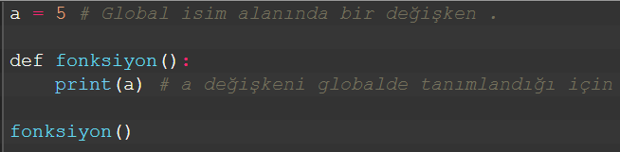
GLOBAL VE YEREL DEĞİŞKENLER

Slide 32
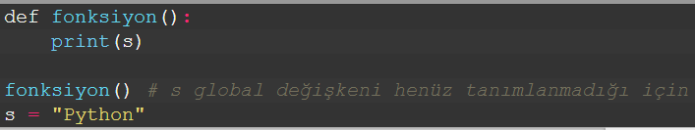
GLOBAL VE YEREL DEĞİŞKENLER

Slide 33
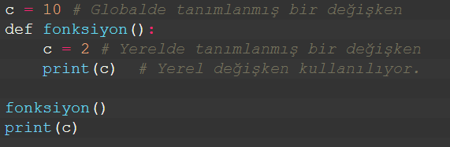
ÖRNEK

Slide 34
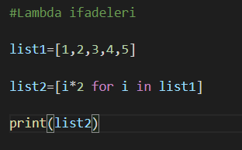
Lambda ifadeleri

Slide 35

Lambda ifadeleri

Slide 36

Lambda ifadeleri

Slide 37

Lambda ifadeleri

Slide 38

Lambda ifadeleri

Slide 39
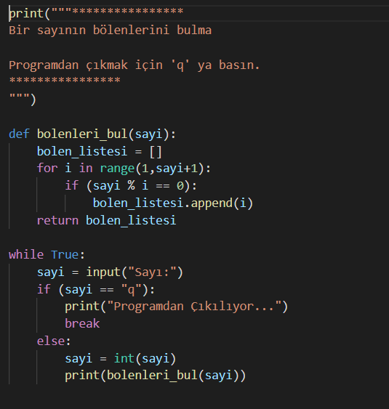
Örnek

Slide 40
Modüller
Pythonda aslında herbir dosya bir modüldür ve her bir modül içinde fonksiyonlar, sınıflar ve objeler barındırır. Biz de bu modülleri programımıza dahil ederek içindeki fonksiyonlardan, sınıflardan ve objelerden faydalanabiliriz.
Pythonda da modül kavramı oldukça önemli bir kavramdır. Bir Python modülünü programımıza dahil ederek bu modüller içinde yazılan fonksiyonlardan ve sınıflardan kullanabilir ve programlarımızı daha efektif bir şekilde yazabiliriz. Eğer modül diye bir kavram olmasaydı, programlarımızdaki herbir fonksiyonu ve sınıfı kendimiz yazmak zorunda kalacaktık.

Slide 41
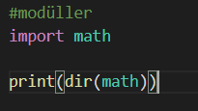
Modüller

Slide 42


Modüller

Slide 43
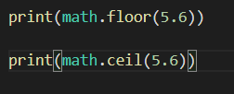


Modüller

Slide 44


Modüller

Slide 45


Modüller

Slide 46
NESNE TABANLI PROGRAMLAMA
Nesne Yönelimli Programlama veya ingilizce ismiyle Object Oriented Programming en basit anlamıyla gerçek hayatı programlamaya uyarlamak olarak düşünülebilir. Örneğin bir tane öğrenci otomasyon sistemi yazmak istiyoruz. Bunun için öğretmenleri , öğrencileri ve kursları aslında birer nesne olarak oluşturmamız gerekiyor.

Slide 47
NESNE TABANLI PROGRAMLAMA
Etrafımıza baktığımızda aslında her bir eşyanın bir obje olduğunu görüyoruz. Örneğin bir tane televizyon kumandasını düşünelim. Bu kumandanın kendi içinde değişik özellikleri (attribute) ve fonksiyonları(metod) bulunuyor. Örneğin, kumandanın markası, tuşları aslında bu kumandanın özellikleridir(attribute).

Slide 48
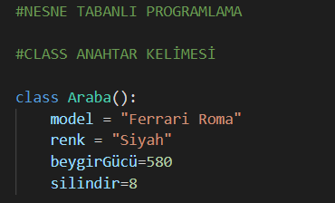
NESNE TABANLI PROGRAMLAMA

Slide 49
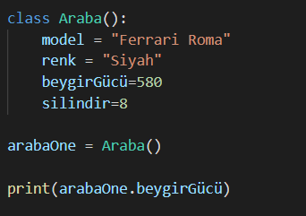
NESNE TABANLI PROGRAMLAMA

Slide 50
İNİT FONKSİYONU
Aslında init metodu Pythonda yapıcı(constructor ) fonksiyon olarak tanımlanmaktadır. Bu metod objelerimiz oluşturulurken otomatik olarak ilk çağrılan fonksiyondur. Bu metodu özel olarak tanımlayarak objelerimizi farklı değerlerle oluşturabiliriz.

Slide 51
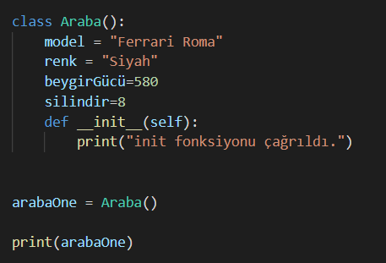
NESNE TABANLI PROGRAMLAMA

Slide 52
SELF
self anahtar kelimesi objeyi oluşturduğumuz zaman o objeyi gösteren bir referanstır ve metodlarımızda en başta bulunması gereken bir parametredir. Yani biz bir objenin bütün özelliklerini ve metodlarını bu referans üzerinden kullanabiliriz.

Slide 53
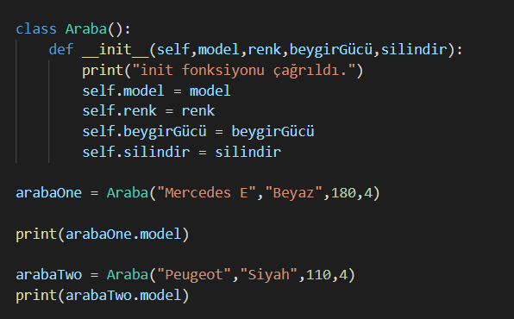
NESNE TABANLI PROGRAMLAMA

Slide 54
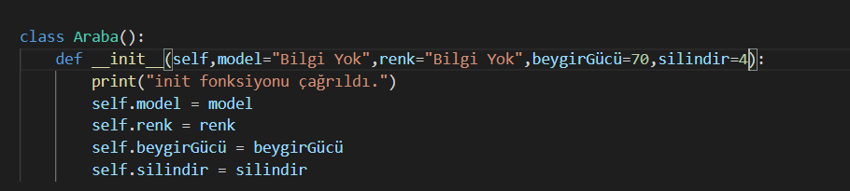
NESNE TABANLI PROGRAMLAMA

Slide 55
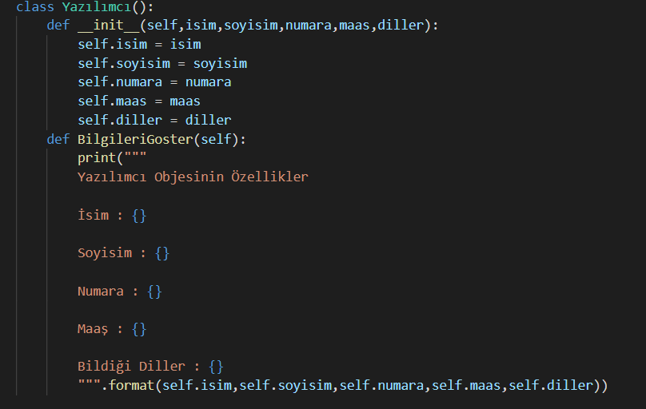
NESNE TABANLI PROGRAMLAMA - METODLAR

Slide 56
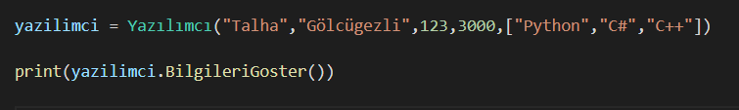
NESNE TABANLI PROGRAMLAMA

Slide 57
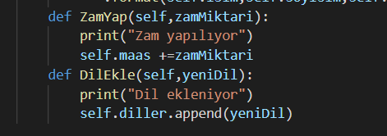
NESNE TABANLI PROGRAMLAMA

Slide 58
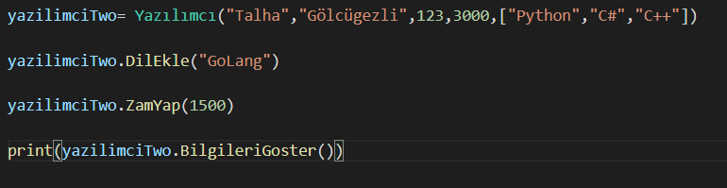
NESNE TABANLI PROGRAMLAMA

Slide 59
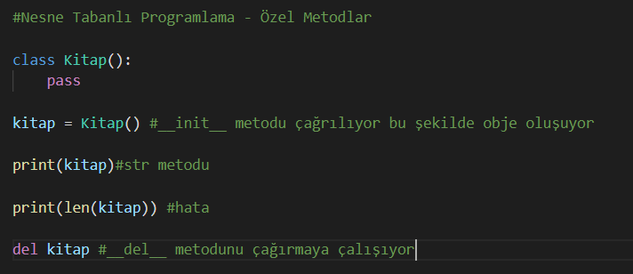
Nesne Tabanlı Programlama – Özel metodlar

Slide 60
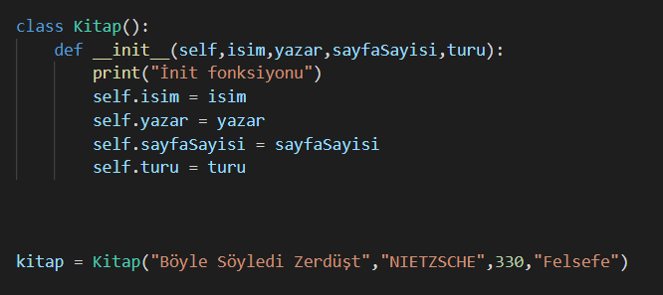
Nesne Tabanlı Programlama – Özel metodlar(İNİT)

Slide 61
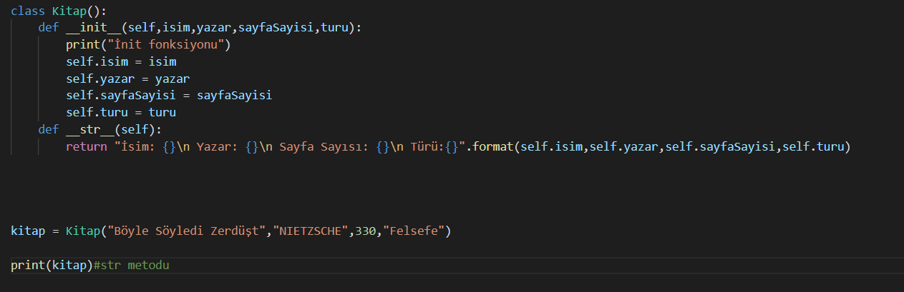
Nesne Tabanlı Programlama – Özel metodlar(STR)

Slide 62
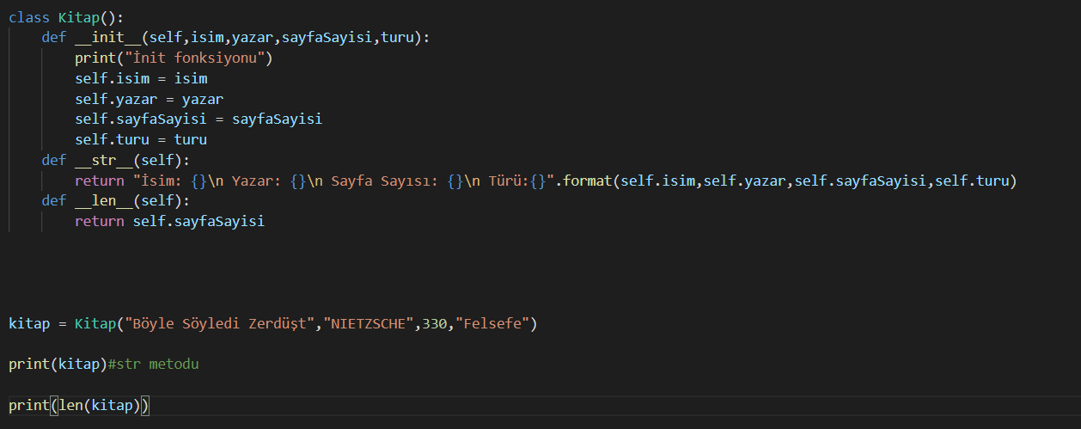
Nesne Tabanlı Programlama – Özel metodlar(len)

Slide 63
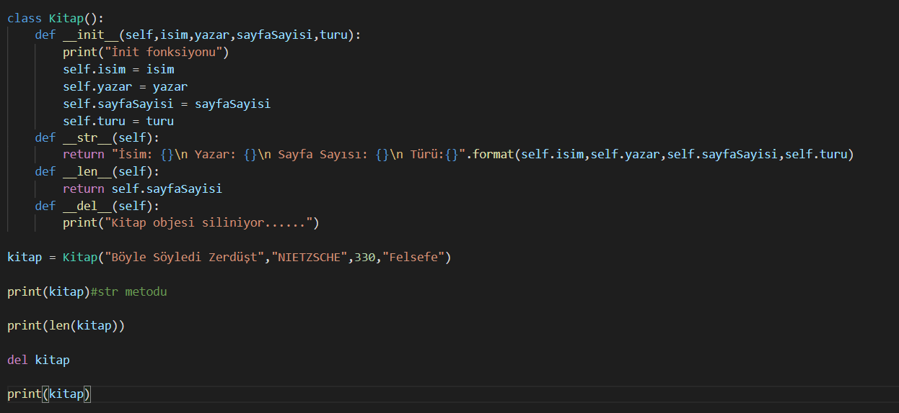
Nesne Tabanlı Programlama – Özel metodlar(del)

Slide 64
Hatalar ve istisnalar
Hatalar
Python programlarında bazen bir değişkenin tanımlanmadan kullanılmaya çalıştırılması , bazen de yapılamayacak bir aritmetik işlemin yapılması Pythonda hatalara yol açar. Ancak bu istisnai durumlarda, hataların türüne göre programlarımızı daha güvenli bir şekilde yazabiliriz.Yani hata çıkarabilecek kodlarımızı öngörerek bu hataları programlarımızda yakalayabiliriz.

Slide 65
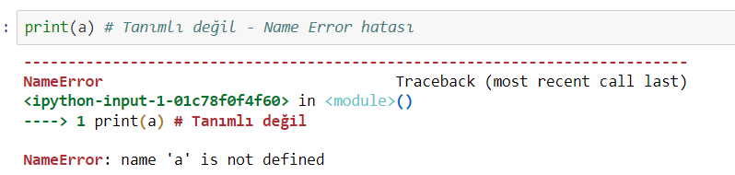
Hatalar ve istisnalar

Slide 66
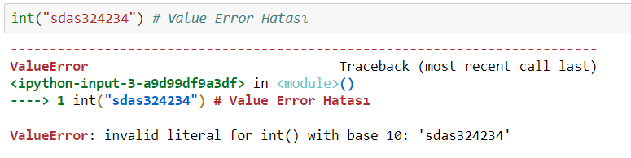
Hatalar ve istisnalar

Slide 67

Hatalar ve istisnalar

Slide 68

Hatalar ve istisnalar

Slide 69

Hatalar ve istisnalar

Slide 70


Hatalar ve istisnalar

Slide 71

Hatalar ve istisnalar

Slide 72

Hatalar ve istisnalar

Slide 73

Hatalar ve istisnalar

Slide 74

Hatalar ve istisnalar

Slide 75

Örnekler

Slide 76

Örnekler

Slide 77


Örnekler

Slide 78

BBK

Slide 79
BİLGİSAYAR BİLİŞİM KULÜBÜ
BİZİ DİNLEDİĞİNİZ İÇİN TEŞEKKÜR EDERİZ.

